Slide 1
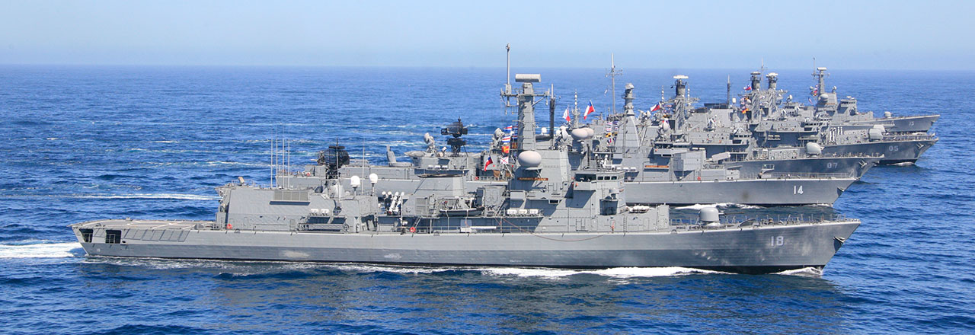
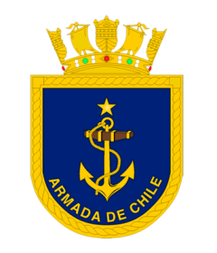

⚓ HONOR Y PATRIA ⚓ EFICIENCIA Y DISCIPLINA ⚓
MANEJO DEL RIESGO OPERACIONAL
SEGURIDAD, BUCEO TEÓRICO Y TAMBIÉN PARA COSACOS 2024
Rodrigo Donoso Flores
Suboficial IM (R)

Slide 2

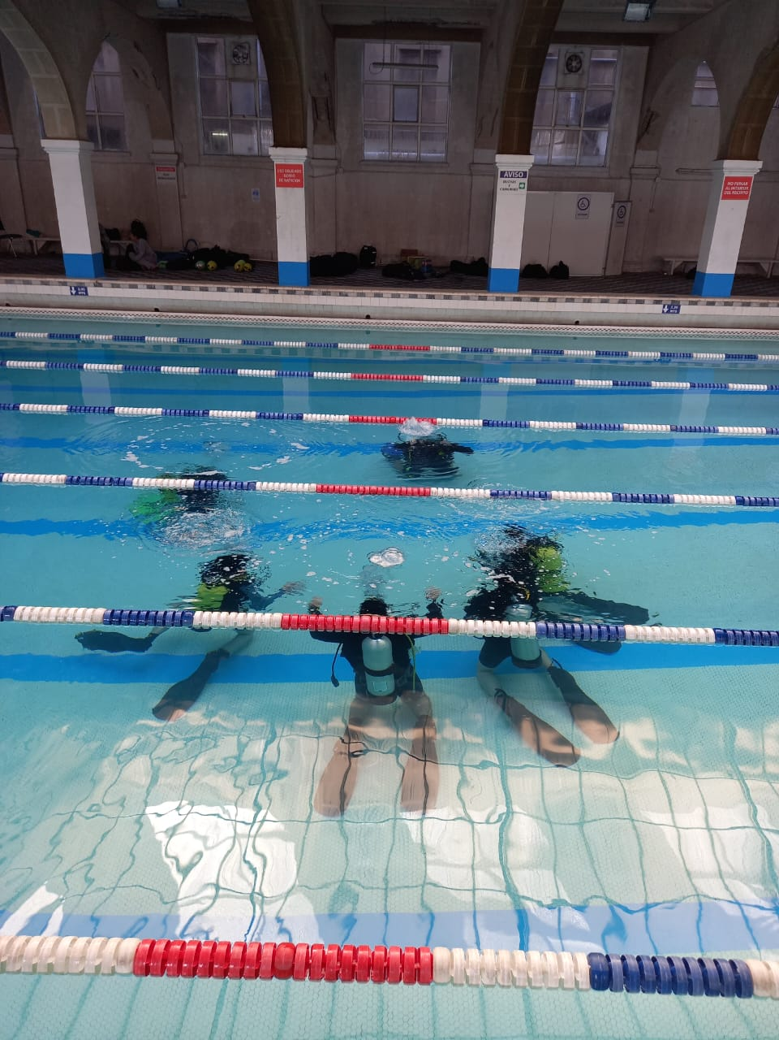
TEMARIO
⚓ HONOR Y PATRIA ⚓ EFICIENCIA Y DISCIPLINA ⚓
INTRODUCCIÓN.
ANTECEDENTES.
PROCESO DEL MRO.
ERRORES MÁS COMUNES.
CONCLUSIONES.

Slide 3
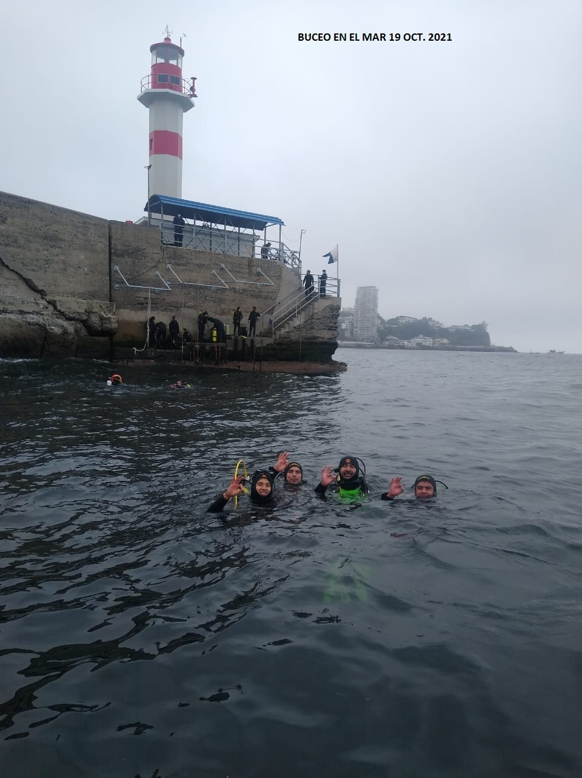
TEMARIO
⚓ HONOR Y PATRIA ⚓ EFICIENCIA Y DISCIPLINA ⚓
INTRODUCCIÓN.
ANTECEDENTES.
PROCESO DEL MRO.
ERRORES MÁS COMUNES.
CONCLUSIONES.

Slide 4
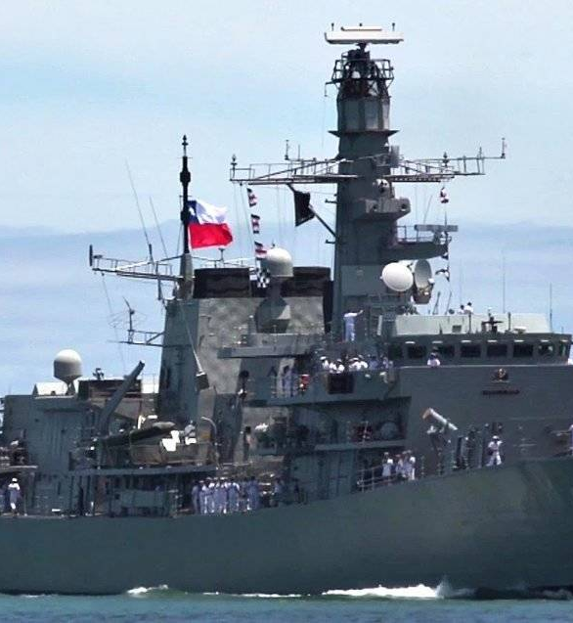
INTRODUCCIÓN
⚓ HONOR Y PATRIA ⚓ EFICIENCIA Y DISCIPLINA ⚓
OBJETIVO
Explicar los fundamentos del Manejo de Riesgo Operacional, y su importancia a fin de identificar los peligros y reducir o controlar los riesgos asociados a ellos, entendiendo la importancia que reviste el ser oficial a cargo de una actividad de riesgo.

Slide 5
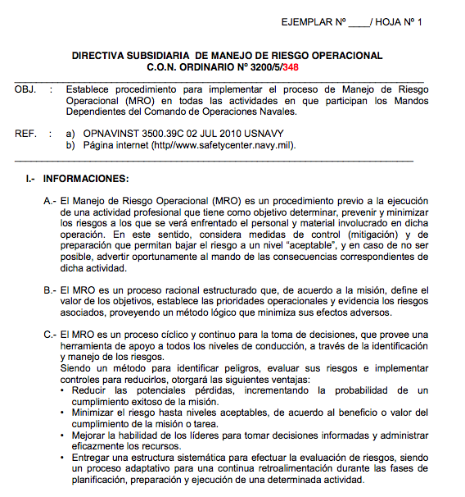
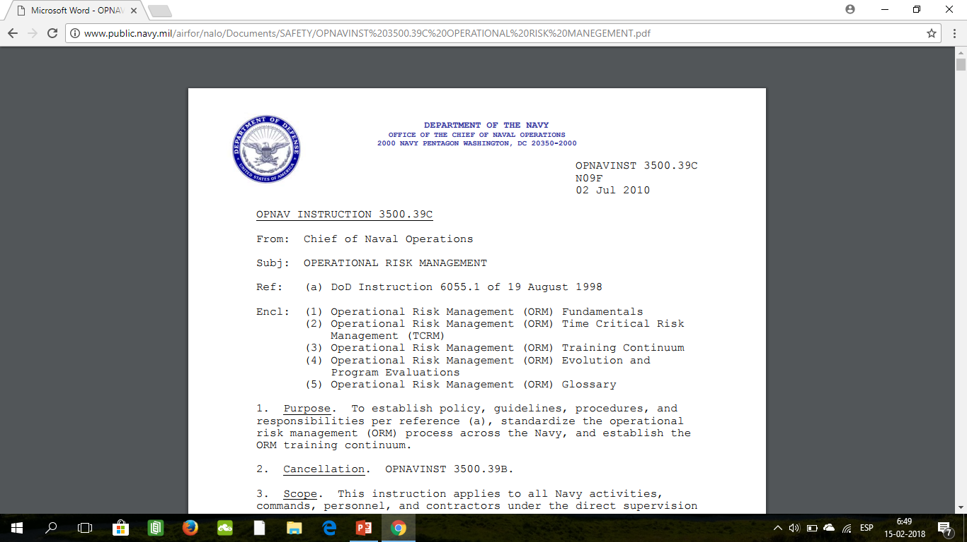
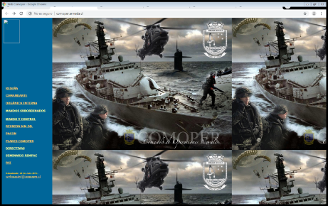

INTRODUCCIÓN
REFERENCIA
Directiva MRO COMOPER Nº3200/5/348 (2015)
OPNAVINST 3500.39C
US NAVY

Slide 6
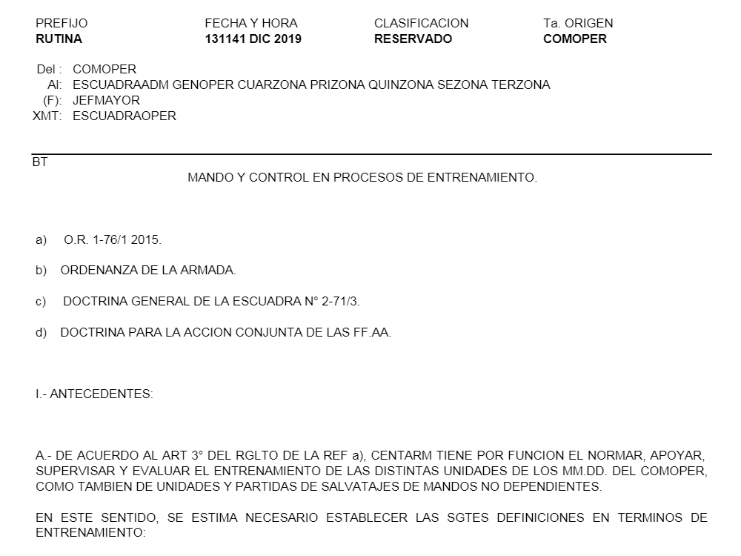
INTRODUCCIÓN
REFERENCIA
Mensaje COMOPER
131141 DIC 2019
Responsabilidad del Comandante:
  Único responsible de la seguridad de la unidad.
Responsabilidad del Oficial a cargo.
  Implementación del MRO.
  Detener ejercicio o actividad.
  Reanudar al cumplirse nuevamente con las condiciones de seguridad requeridas.
  Supervisión permanente del MRO.

Slide 7
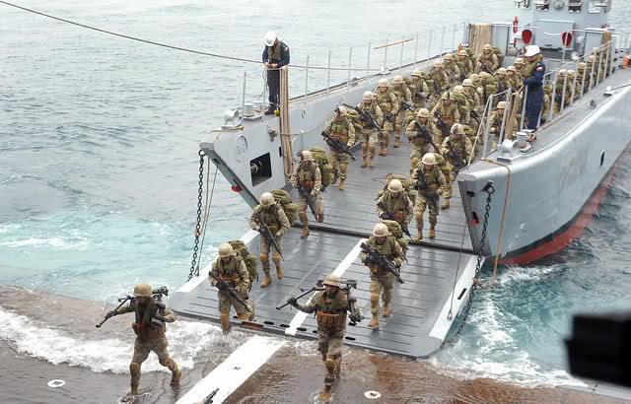
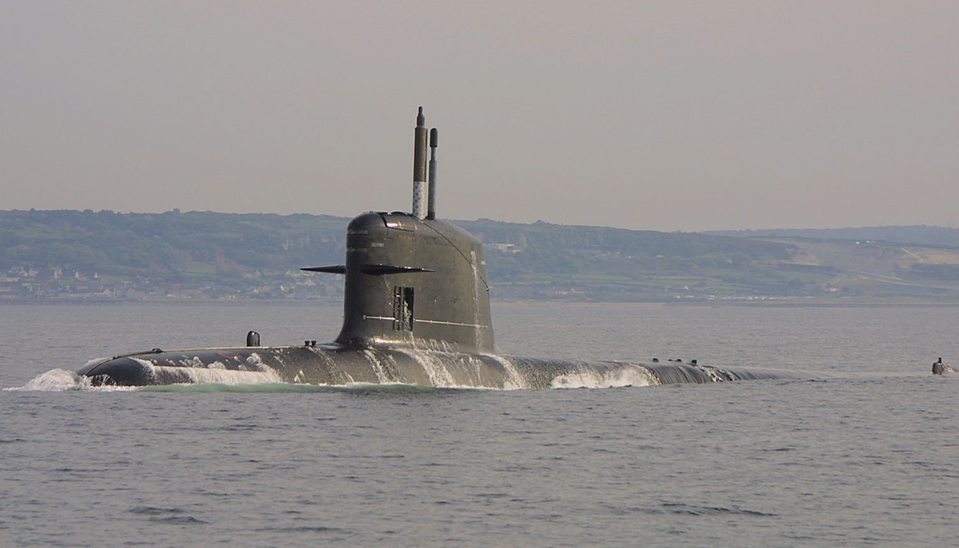
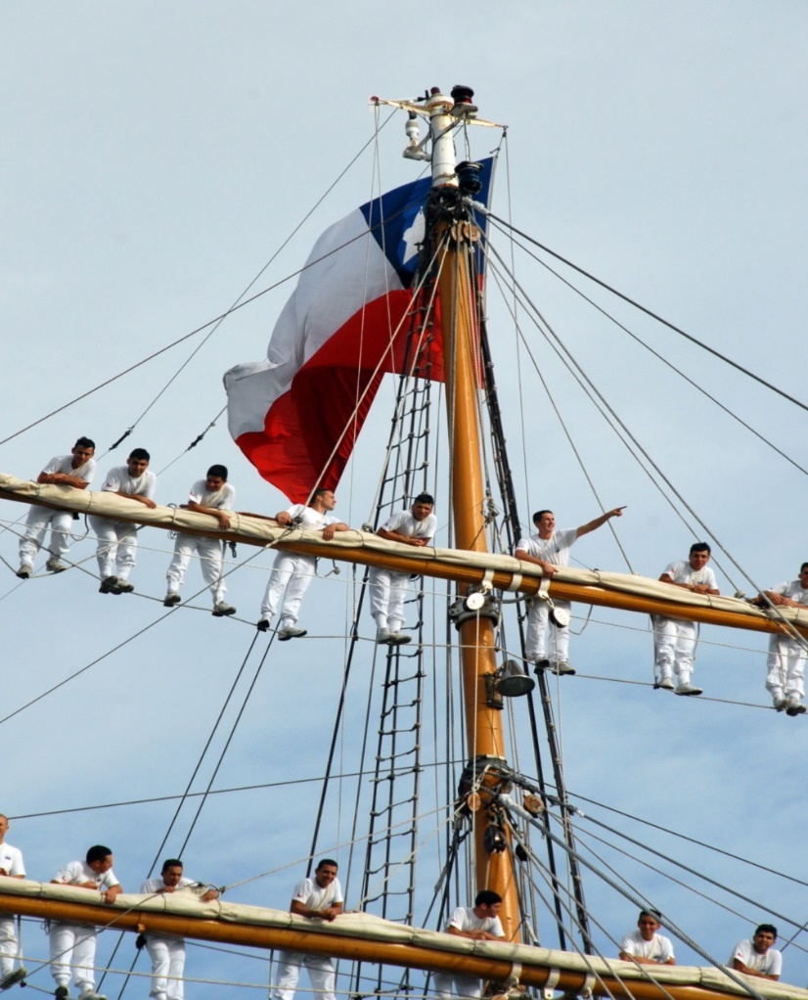
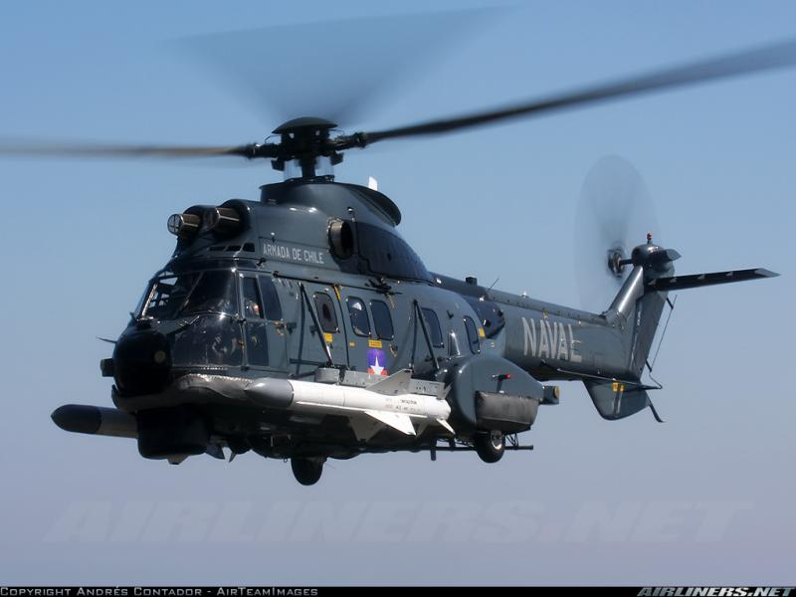
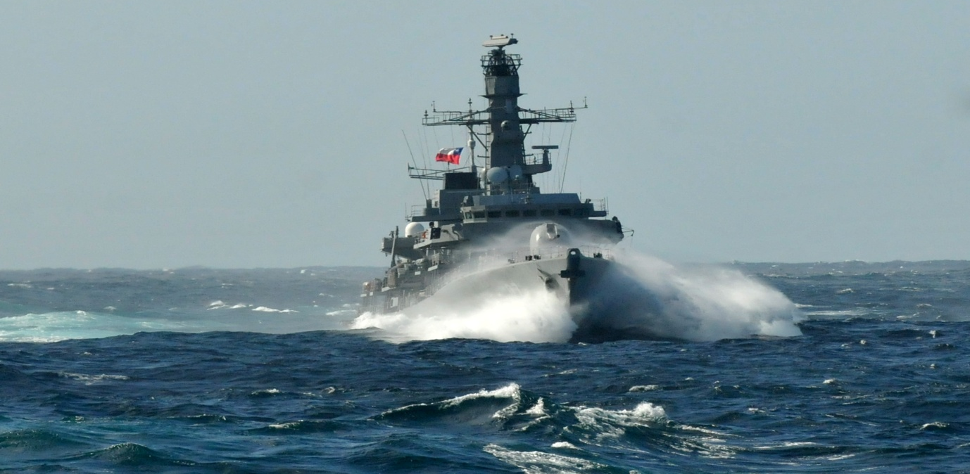
INTRODUCCIÓN
TODO TIPO DE OPERACIÓN, EJERCICIO O ACTIVIDAD INVOLUCRA UN RIESGO QUE PUEDE:
AFECTAR AL
PERSONAL
AFECTAR AL
MATERIAL FISCAL
7

Slide 8

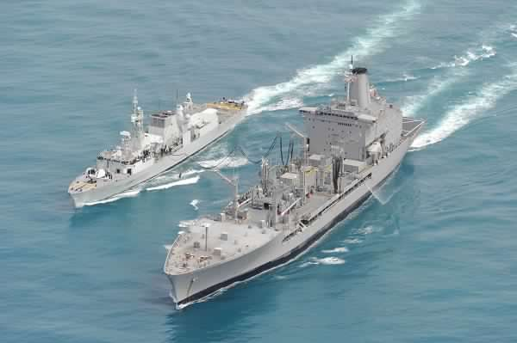
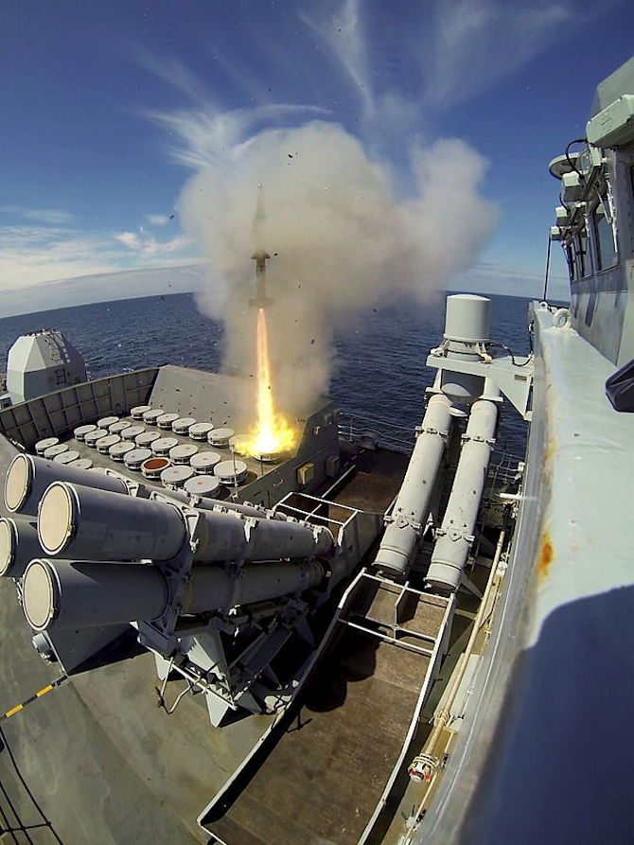
INTRODUCCIÓN
Incertidumbre
Inherentes a las operaciones o acciones militares
Riesgo
Evaluación de la oportunidad vs. riesgo
Tiene la responsabilidad de preservar a su personal y material
COMANDANTE
Notes:
ÉXITO DE LAS FUERZAS NACALAS ESTA EN LA VOLUNTAD DE SOPESAR EL RIESGO VS LA OPORTUNIDAD DE DESARROLLAR UNA ACTIVIDAD O MISION

Slide 9
TEMARIO
INTRODUCCIÓN.
ANTECEDENTES.
PROCESO DEL MRO.
ERRORES MÁS COMUNES.
CONCLUSIONES.

Slide 10
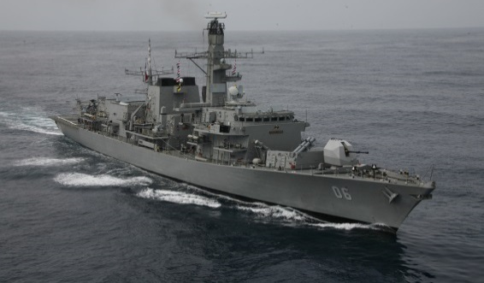
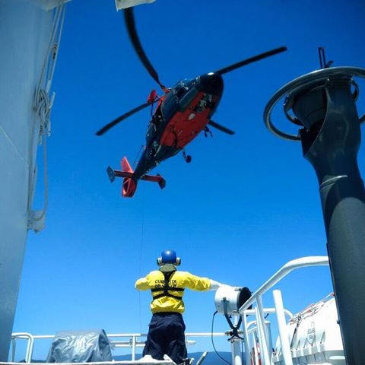
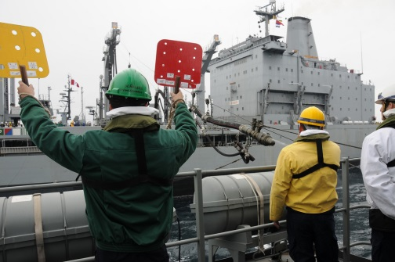
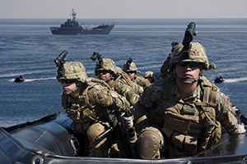
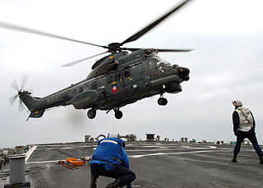
ANTECEDENTES
Identificación de PELIGROS
Herramienta de apoyo a la toma de decisiones.
Evaluar RIESGOS
Permite la identificación y manejo de riesgos.
Implementar CONTROLES para reducirlos

Slide 11
Ventajas
ANTECEDENTES
M.R.O. es un método que permite:
  Reduce las potenciales pérdidas, incrementando las posibilidades de éxito de la misión o tarea a cumplir .
  Minimiza el riesgo hasta niveles aceptables, de acuerdo al beneficio o valor del cumplimiento de la misión o tarea.
  Mejora las habilidad de los Comandantes o líderes para la correcta toma de decisiones.
  Entrega una estructura sistemática para efectuar una continua evaluación de riesgo en una determinada actividad.
Identifica peligros
Evalúa riesgos
Implementa controles

Slide 12
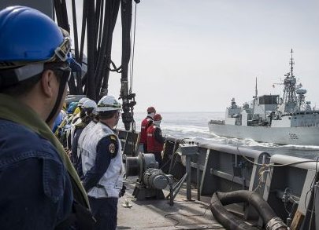
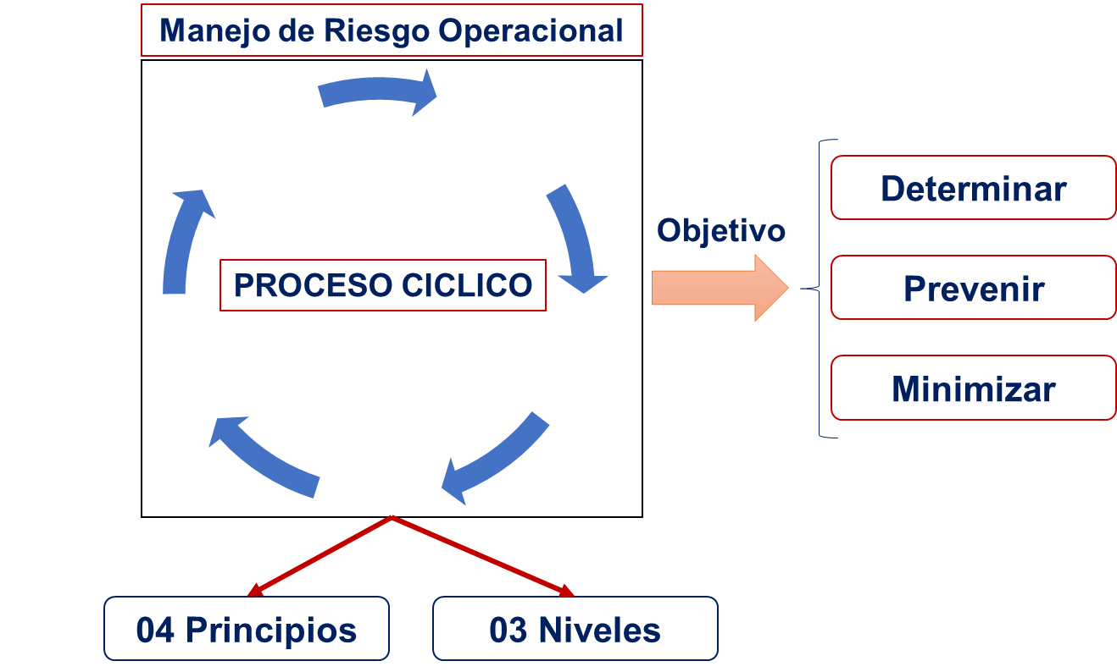
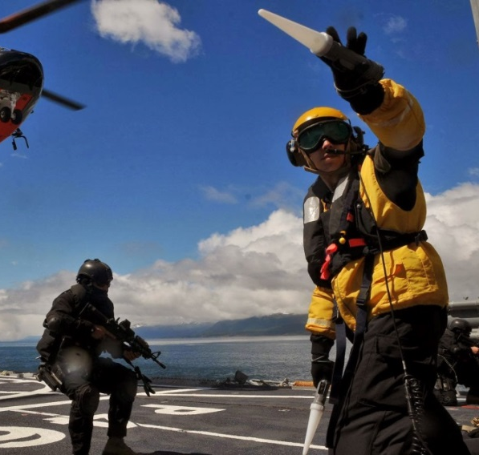
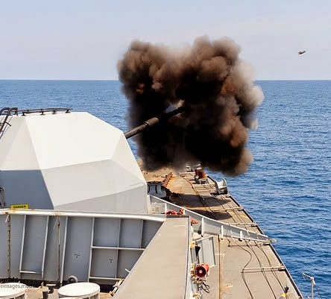
ANTECEDENTES
¿Qué es el MRO?
Procedimiento PREVIO a la ejecución de una actividad
Los eventuales RIESGOS a los que se podrán ver enfrentados el personal y material

Slide 13

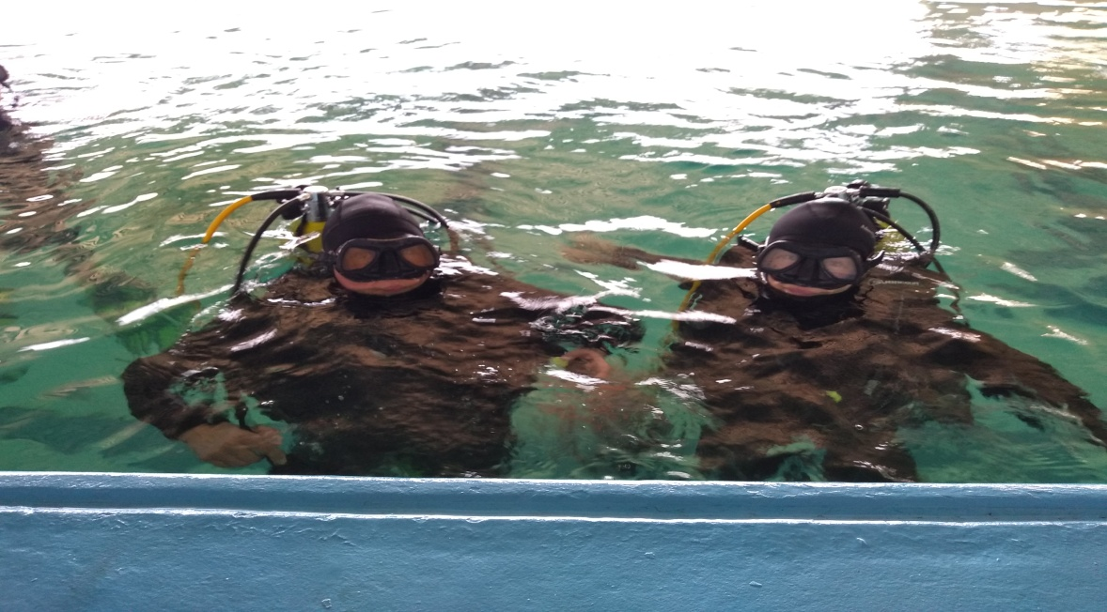
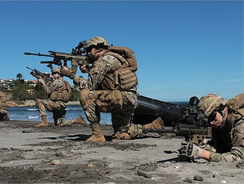
ANTECEDENTES
Propósito del MRO
Manejar el riesgo inherente a las operaciones o actividades, para que éstas sean exitosas con el mínimo de pérdidas o daños en su personal y material.

Slide 14
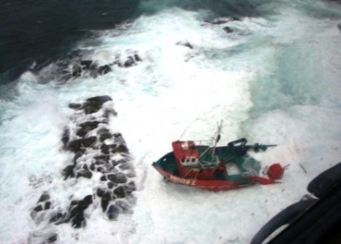
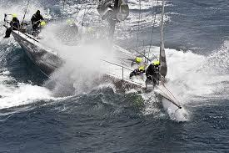
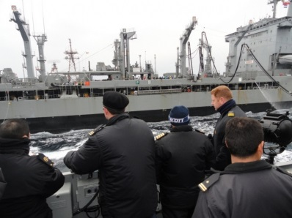
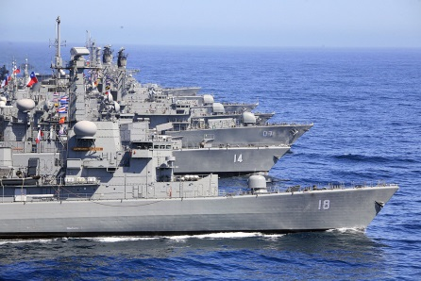
ANTECEDENTES
Principios del MRO
Aceptar el riesgo cuando el beneficio sobrepasa los costos.
(Balancear permanentemente los efectos del riesgo respecto al cumplimiento de la misión).
No aceptar riesgos innecesarios.
(Aceptar los riesgos necesarios para el cumplimiento de la misión).
Anticipar y manejar el riesgo mediante la planificación.
(El riesgo es más fácil de manejar cuando se identifica tempranamente).
Tomar decisiones de riesgo a correr en el escalón de mando adecuado.
Notes:
1. EL MRO NO ELIMINA ELRIESGO SINO QUE LO MANEJA

Slide 15
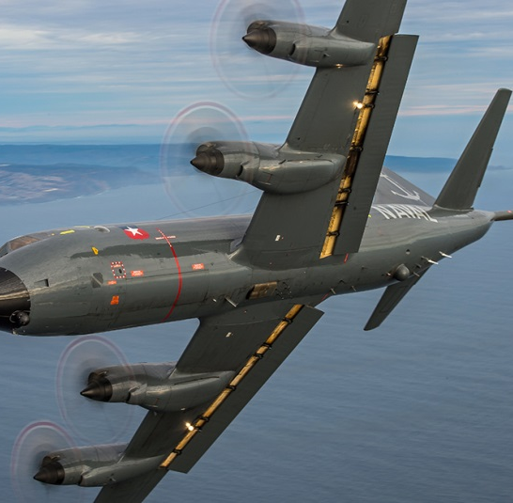
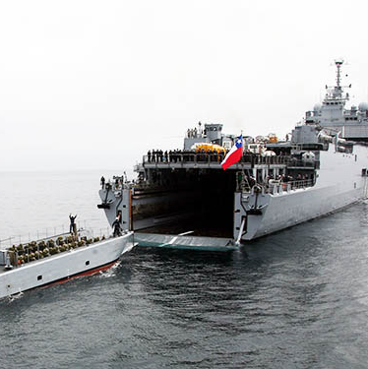
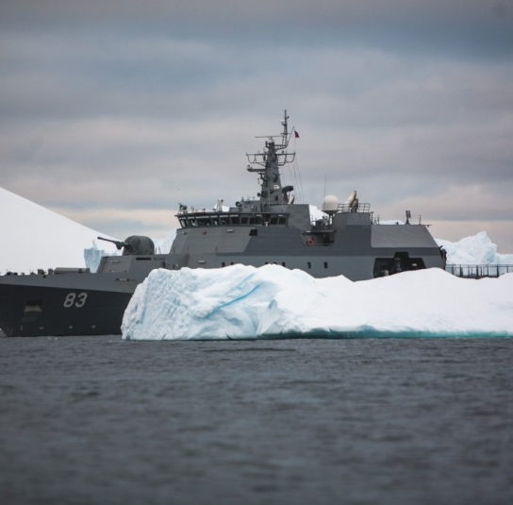
ANTECEDENTES
Niveles del MRO
EXHAUSTIVO
DELIBERADO
URGENTE
Tiempo disponible no es un factor limitante – Evaluación completa de peligros (análisis, pruebas y ensayos) – 5 pasos (planes contingencia, directivas iniciación, desarrollo tácticas)
Tiempo suficiente para efectuar proceso de MRO – 5 pasos (Briefings operaciones, Planes de emergencia)
Principalmente en la fase de ejecución, carencia de tiempo. Revisión mental, informe oral (registro), Regla ABCD.
Personal con Experiencia.

Slide 16
TEMARIO
INTRODUCCIÓN.
ANTECEDENTES.
PROCESO DEL MRO.
ERRORES MÁS COMUNES.
CONCLUSIONES.

Slide 17
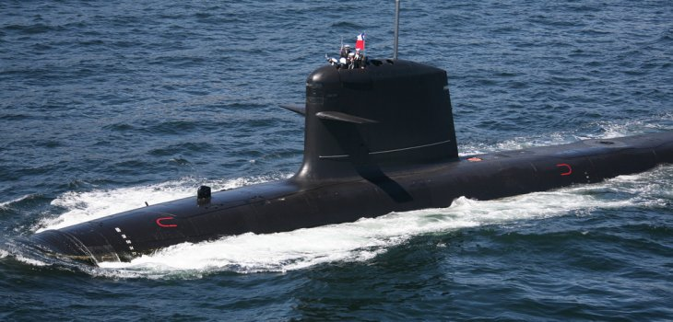
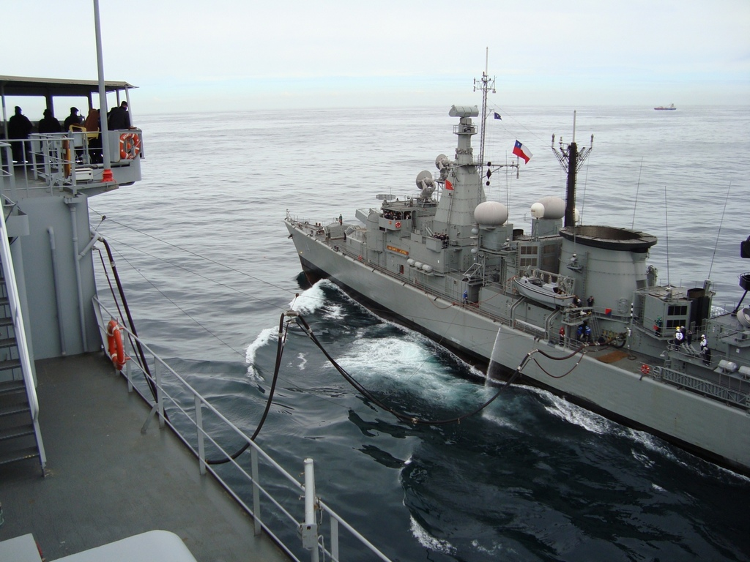
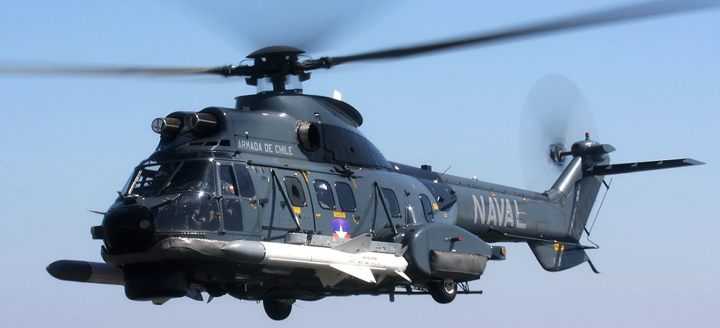
PROCESO DEL MRO
Proceso del MRO
Exhaustivo
Identificar los PELIGROS
Deliberado
1
SUPERVISAR
5
2
Evaluar los RIESGOS
5
PASOS
4
3
Adoptar decisiones de RIESGO
Implementar CONTROLES
17

Slide 18
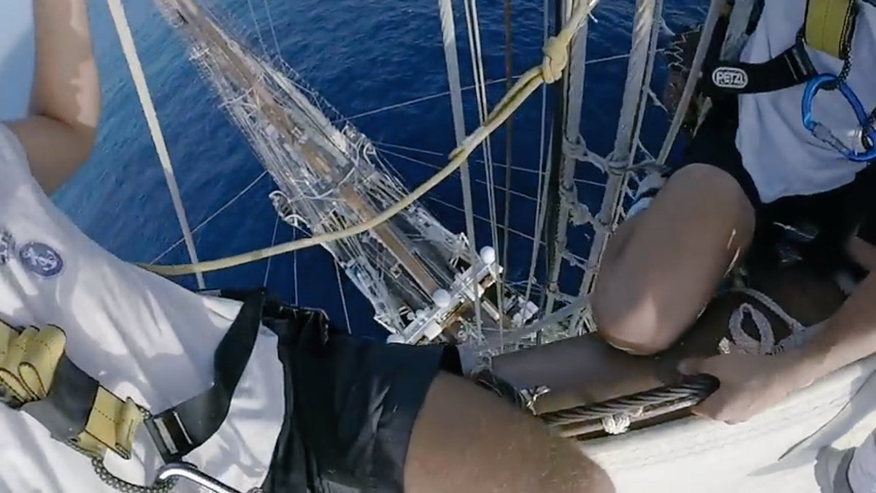
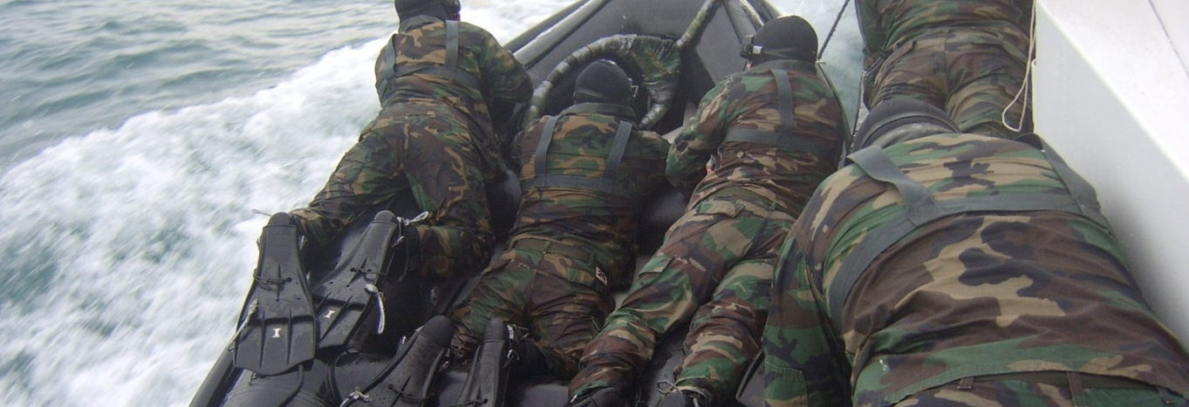
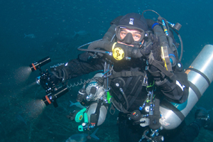
PROCESO DEL MRO
Paso 1
Identificar los PELIGROS
Análisis de la misión (tareas).
Identificar potenciales PELIGROS de cada tarea “¿Y si?”.
Para cada peligro identificado, se debe efectuar una lista de las causas asociadas.
18

Slide 19
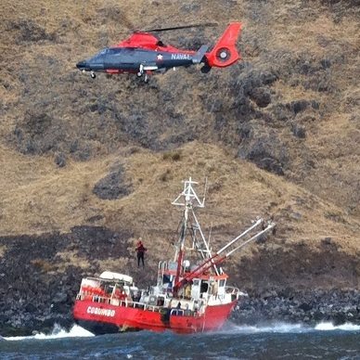
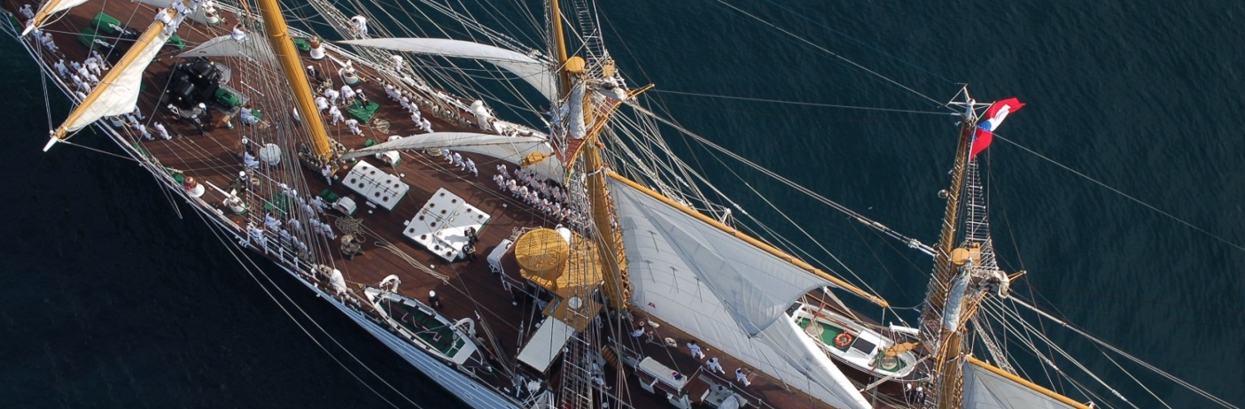
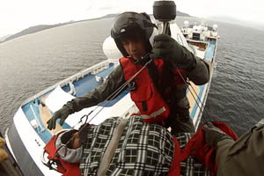
PROCESO DEL MRO
Paso 2
Evaluar los RIESGOS
Por cada peligro identificado
Probabilidad de ocurrencia A, B, C, o D.
Determinar grado de riesgo asociado
Severidad de sus consecuencias I, II, III o IV
El resultado de este análisis será una lista priorizada de PELIGROS

Slide 20
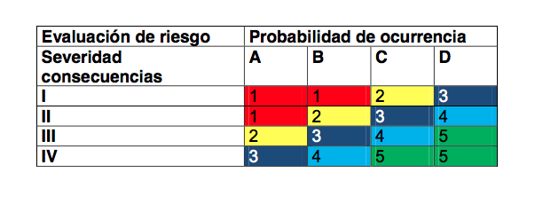
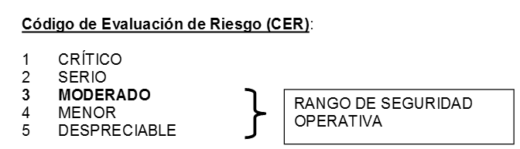
PROCESO DEL MRO
Matriz de Evaluación de Riesgo
Determinar grado de riesgo asociado
Severidad de sus consecuencias.
Probabilidad de ocurrencia.
Muy probable.
Probable.
Poco probable.
Improbable.
Muy grave.
Grave.
Leve.
Muy leve.
(RSO)

Slide 21
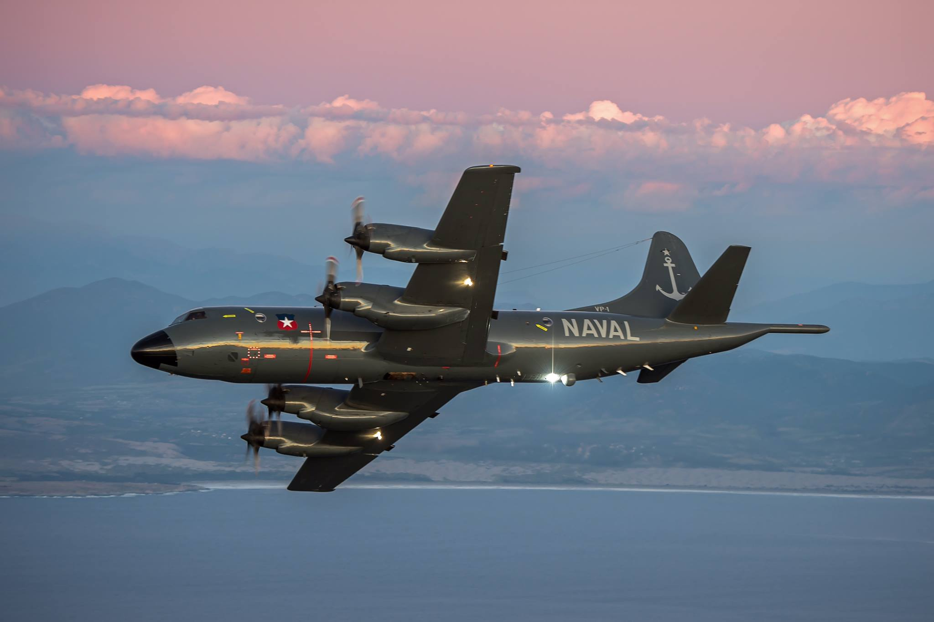
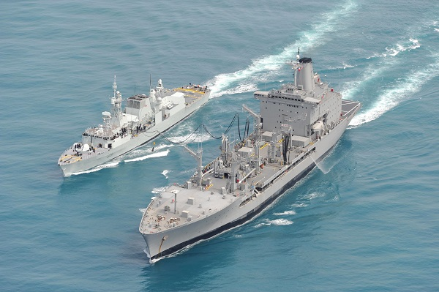
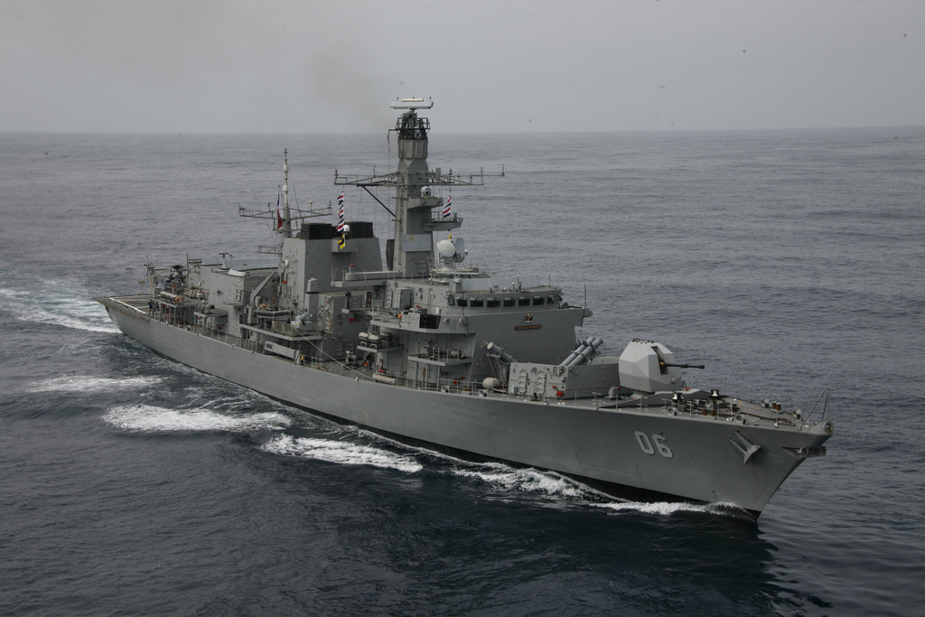
PROCESO DEL MRO
IMPORTANTE
“Si no es factible implementar los controles de riesgo en este nivel que sitúen la operación en el RSO, se debe informar al Mando Superior”.
Paso 3
Adoptar decisiones de RIESGO
Identificar y establecer medidas de mitigación y respectivo control.
Alcanzar el RSO para el cumplimiento de la misión
Riesgo residual.
RANGO DE SEGURIDAD OPERATIVA

Slide 22
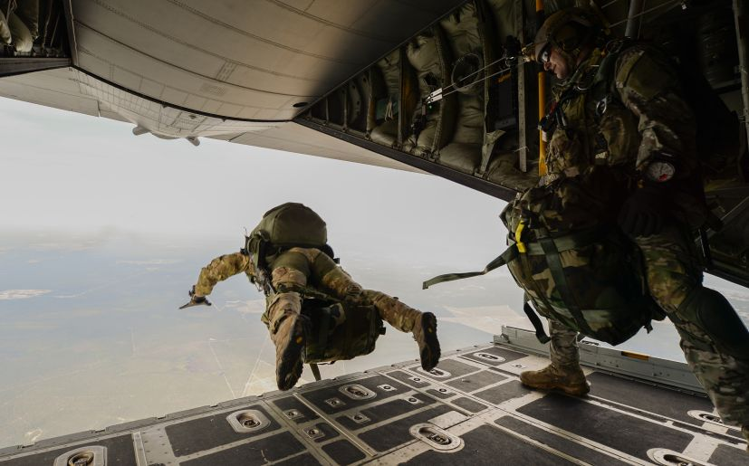
PROCESO DEL MRO
Paso 4
Implementar CONTROLES
Se deben efectuar controles (Ingeniería – Administrativos – Físicos) que permitan eliminar los peligros o reducir el nivel de riesgo de la misión.
Resultado del MRO debe ser comunicado a todo el personal involucrado y las responsabilidades deben estar claramente establecidas.

Slide 23
PROCESO DEL MRO
Controles de Ingeniería
Aquello que emplean métodos de ing. para reducir riesgos.
Adecuada selección de material.
Controles Administrativos
Señalética de advertencia.
Información de seguridad.
Programa de instrucción.
POE, entrenamiento, etc.
Controles Físicos
Equipamiento de protección personal. (casco, guantes, arnés, etc.)

Slide 24


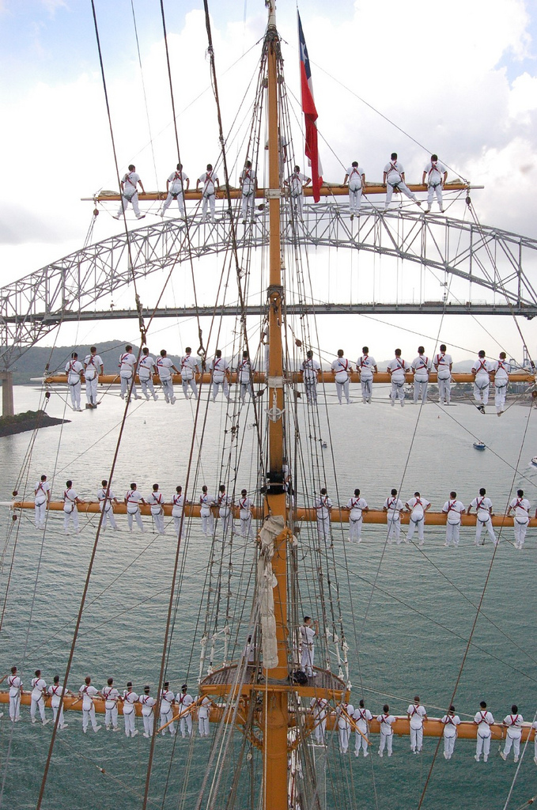
PROCESO DEL MRO
Paso 5
SUPERVISAR
Consiste en efectuar permanentes evaluaciones a cada uno de los controles, asegurándose que éstos se encuentran operando y logrando el efecto deseado.

Slide 25

PROCESO DEL MRO
Matriz del resultado del MRO
Directiva MRO COMOPER Nº3200/5/348 (2015)

Slide 26

PROCESO DEL MRO
ACTIVIDAD | PELIGRO | EVALUACIÓN MRO | CONTROL DE RIESGOS Y MITIGACIÓN | RIESGO RESIDUAL MRO | SUPERVISIÓN POR
MANIOBRA LOGOS | COLISIÓN |  | INGENIERÍA: COMUNICACIONES PUENTE – PUENTE. MAQUINAS LISTAS A REACCIONAR. VERIFICAR ESTADO DEL MATERIAL (BRIEF. TÉC. SSAA) EMPLEO LÍNEA DE DISTANCIA. CUBIERTA LIBRE DE RESIDUOS. ADMINISTRATIVAS: UNIDAD ENTRENADA. BRIEFING SEGURIDAD QUE INCLUYA PERSONAL DE INGENIERÍA. OCE APROXIMACIÓN CALIFICADO. DESIGNACIÓN OF. CONTROL RUMBO. TIMONEL / SERVOMOTOR ENTRENADO CPO AL DIA. LISTAS DE CHEQUEO OG Y OS. PLAN DE COMUNICACIONES. FÍSICAS: Uso de equipo de seguridad: casco, salvavidas desplegado, lentes y protectores de oídos. |  | CO OF.GDIA OF. ING. OF. MAN.
CONTENCIÓN Establecimiento de atención sanitaria Nivel I Enfermería buque. Medios de evacuación aéreos disponibles. Atención sanitaria Nivel II y III Hospital Naval.
C I = 2
SERIO
C II = 3 MODERADO
¿MEDIDAS DE CONTENCIÓN?
CUBRIR EMERMAR.
MODIFICAR CONDICIÓN ESTANCA.
DESPACHAR HELO.

Slide 27
PROCESO DEL MRO
Nivel URGENTE
ABCD (EECR)
A: Assess / Evaluar
B: Balance / Equilibrio de recursos.
D: Do / Resolver
C: Communicate / Comunicar
Time Critical Risk Managment (TCRM)
Aplicación del MRO cuando el tiempo es totalmente limitado.

Slide 28
PROCESO DEL MRO
Nivel URGENTE
ABCD / EECR
Assess /
Evaluar
Balance Resources / Equilibrio de recursos.
Communicate /
Comunicar
Do /
Resolver
Evaluar la situación. Emplear factores operacionales
Equilibrio de los recursos humanos y materiales diponibles
Comunicar mis intenciones
¿Dónde estoy?
¿Qué está pasando?
¿Qué haré después?
¿Qué ha cambiado?
¿Es urgente la tarea?
¿Confiabilidad de mis sensores, equipos?
Experiencia Entrenamiento
¿Quién necesita saber?
¿Quién me puede apoyar?
¿Ejecutar o no ejecutar lo planificado?
¿Efectué acciones que reducen el riesgo?

Slide 29

TEMARIO
INTRODUCCIÓN.
ANTECEDENTES.
PROCESO DEL MRO.
ERRORES MÁS COMUNES.
CONCLUSIONES.

Slide 30
ERRORES MÁS COMUNES
PATRIOTISMO ⚓ HONOR ⚓ LEALTAD ⚓ VALENTÍA ⚓ INTEGRIDAD ⚓ DEBER
Ref. OPNAV 3500
Optimismo excesivo - Al no ser totalmente honestos o no buscar las verdaderas causas. Minimizando la asignación del riesgo final.
Mala interpretación – La perspectiva individual puede distorsionar los datos.
Alarmismo - Se utilizan los peores escenarios independientemente de su posibilidad.
Indiscriminación – Se da el mismo valor a todos los datos.
Inexactitud - Datos erróneos o mal entendidos anulan la precisa evaluación del riesgo.

Slide 31
ERRORES MÁS COMUNES
Errores detectados en procesos de entrenamiento
MRO – No es presentado por el Oficial a cargo al CO, antes del briefing de una actividad.
MRO Urgente – No se efectúa.
Matriz empleada – Se usa siempre la misma sin considerar personal, sensores, meteorología, entrenamiento, fallas maquinaria.
Riesgo residual – Se considera ocasionalmente.
Supervisión – Normalmente no se considera.
Confusión – Medidas de MITIGACIÓN con las de CONTENCIÓN.

Slide 32

TEMARIO
INTRODUCCIÓN.
ANTECEDENTES.
PROCESO DEL MRO.
ERRORES MÁS COMUNES.
CONCLUSIONES.

Slide 33
CONCLUSIONES
El propósito del MRO no es eliminar el riesgo inherente que tienen las operaciones o ejercicios en general; sino manejar el riesgo para que la operación, actividad o tarea que se realizará se cumpla con éxito y con un mínimo de perdidas humanas o materiales.
El MRO, a través de la identificación y manejo de riesgo, se convierte en una herramienta que apoya el proceso de toma de decisiones del comandante, permitiendo balancear los riesgos en relación al cumplimiento de las tareas y misión encomendada.

Slide 34
CONCLUSIONES
3. Como futuros oficiales de marina, tienen el deber ineludible de verificar de forma permanente el cumplimiento de todas las normas de seguridad, y detectar de forma oportuna la pérdida de las condiciones mínimas requeridas para ejecutar cualquier ejercicio.
4. El Comandante (Director o jefe) es el responsable de la seguridad del personal y material bajo su mando, sin embargo, es nuestra responsabilidad velar por el correcto empleo del MRO en todos sus niveles (Mensaje COMOPER 131141 DIC 2019) .

Slide 35

MANEJO DEL RIESGO OPERACIONAL
2024

